Slide 1
STROFE 1:
Reël 1 : kinders - Alleenplasing dus beklemtoning
Dit is amper asof spreker kinders aanspreek
Reël 2: met wange soos mossies VERGELYKING
Die kinders se wange lyk soos die van mossies .
Reël 3 : wat teen elke oggend stoei
Sukkel elke oggend om op te staan vir skool
Reël 4: hande altyd woerende vlerke – Metafoor
Klanknabootsing – woerende –soos woer-woer.
Reël 5: elke lyfie ‘n seilende gesang Sinekdogee- lyfie dui op leerder; Metafoor.
Die beskrywing van die kinders. Hulle hande en arms is altyd aan die beweeg net soos die vlerke van die voël en hulle liggaampies is aan die beweeg en hulle is ‘n gawe van God.

Slide 2
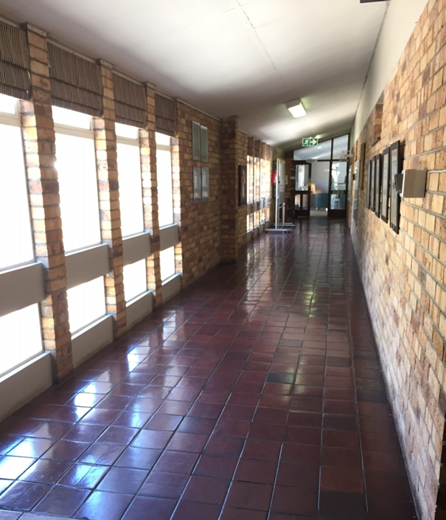
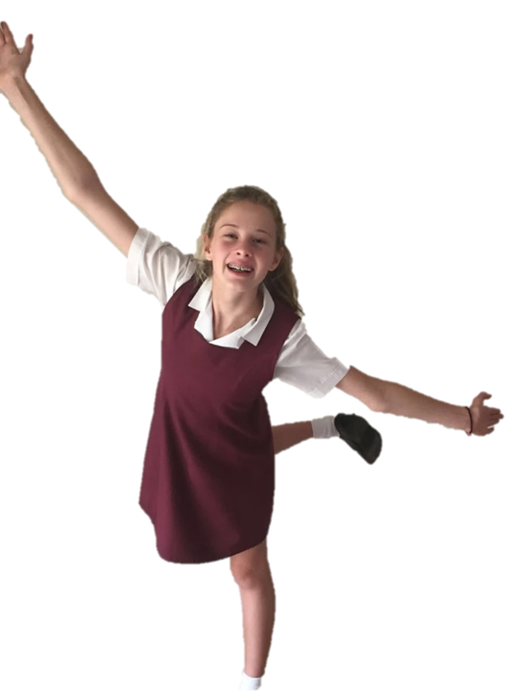
Strofe 1
Reël 6 : vlak bo die waterspieël
Reël7: van ‘n klipvloergang
Die liggaampies van die
kinders word gereflekteer op
die blink gepoleerde klipvloer
van die skool se gang soos hulle
op en af in die gange beweeg.
Vlak bo – naby; digby.
Die skool se gang so
glad en blink jy kan jou
weerspieëling daarin sien
(soos by water).

Slide 3
Strofe 1
Die woorde mossies en lyfies dui aan dat ons hier te doen het met laerskoolkinders.
Die kinders se lyfies word vergelyk met ‘n seilende gesang.
Hulle beweeg so baie dat dit lyk asof hullee vlieg. Hulle swaai hulle arms.
Die beweging is so baie dat ‘n mens dit kan hoor.
Hulle beweging gaan gepaard met baie klank – daarom gesang.
Die woorde : stoei; woerende en seilende beskryf die bewegende kinders.

Slide 4
Strofe 2
Reël 8: vlytig stort die druppels klank
Reël 9: oor haar uit totdat sy verbaas - Onderwyseres
Die onderwyseres hoor die lawaai / geraas / gepraat van die kinders in die gange en dit klink vir haar soos druppels klank. Sy kan net vaagweg hoor wat hulle sê.
Die klank stort oor die onderwyseres.
Reël 10: die reuk van bittersoet jasmyn -Oksimoron
Reël 11 uit haar skooljare proe- Sinestesie (reël 10 – 11) Die spreker proe die reuk van jasmyn. Die smaaksintuig word vir die reuksintuig aangewend.
En terwyl sy die kinders se geraas hoor, bring dit aangename herinneringe van haar eie skooljare terug. Die herinnering is so sterk dat sy self die reuk van jasmyn kan proe. Die dae was egter nie net aangenaam nie – bittersoet.

Slide 5
Strofe 2
Reël 12 : waar sy ook kon mor - assonansie in herhaling van o klank
Reël 13: en protesteer: - na die dubbelpunt gaan ‘n verduideliking volg.
Dit wat sy in haar skooljare gedoen het en wat die kinders vandag ook nog doen, nl. “mor” en “protesteer”.
Die twee woorde mor en protesteer dui aan dat die spreker soms ontevrede was op skool.

Slide 6
Strofe 2
Die haar dui moontlik op ‘n laerskoolonderwyseres.
Die woorde vlytig en stort dui vir ons aan dat die kinders baie energie het.
Die kinderstemme herinner die ondewyseres aan haar skooldae.
Die sintuie smaak, gehoor, tas en reuk kom in gedig voor.
Smaak- proe jasmyn
Gehoor - druppels klank
Tas- die druppels klank wat oor haar stort
Reuk - ruik die jasmyn

Slide 7
Strofe 3
14.waarom is alles altyd ver
15.waarom is alles altyd hier
16.waarom moet ek leer – waarom -Herhaling
17.van optel aftrek deel - WISKUNDE
18.van dooie digters – TALE - alliterasie
19.uit die toentertyd
20.en watter land sit waar
21.en waarom draai die son

Slide 8
Strofe 3
Reël 14 – 21 : Hier is sommige van die vrae wat die leerders die onderwysers vra. Vra soos waarom moet hulle Wiskunde doen, van dooie digters leer en Aardrykskunde leer? Vir die kinders is hierdie dinge vervelig en hulle soek meer opwindende dinge om te doen.
Retoriese vrae word gebruik.
Herhaling (iteratief) van “waarom” beklemtoon die kinderlike kwaliteit van wil weet.

Slide 9
Strofes 4
22.toe maak sy die die dag weer oor –
23.met elke skoolklok werk sy
24. namens mossiekind: Dubbelpunt- uitbreiding van gedagte; meer inligting sal volg.
Die onderwyser besef dat die leerders, net soos sy, ook die sillabus vervelig vind. Sy besluit toe om haar manier van onderrig te verander om dit vir die kinders aangenaam te maak; sy help die kind om goeie skoolherinneringe te bou.
Elke les wat sy nou doen, spreek tot die kind en word vir die kind uitgewerk sodat die kind daarby baat vind, want die kind is kosbaar.

Slide 10
Strofe 4:
Sy herleef amper haar eie skooljare. Sy “maak die dag weer oor” – sy verander dus die dag – sy maak seker dat dit iets spesiaals en lekker vir die kinders is sodat hulle goeie herinneringe sal hê
Soos die skooldag verbygaan, (“met elke skoolklok”) werk sy vir elke elke kind om seker te maak skool is lekker en aangenaam.
Onthou die kind is kosbaar.

Slide 11
Strofe 5
25. kom ons pars die wind
met wange soos soldaatjies - vergelyking
Die onderwyseres is deel van die kinders – daarom ons
Die wind is ‘n simbool van vryheid
en sorgeloosheid.

Slide 12
Strofe 5
Die vergelyking is geslaagd, want:
Die rooi wangetjies van die speelgoedsoldaat lyk soos die kinders se rooi wangetjies, omdat hulle opgewonde is en dinge geniet het.
Dit verwys ook na die kinders wat in rye moet staan soos soldate doen.
Goeie herinneringe maak hulle sterk.
Soldaat sluit ook aan by feit dat kinders gereed gemaak moet word vir die lewe daar buite.
Sy wil die wind pars- sy wil dus die kinders se vryheid en sorgeloosheid vasvang.

Slide 13
Strofe 6
totdat elkeen net die geur
van jasmyn kan boekmerk
Die onderwyser wil dus elke dag vir die leerders spesiaal maak sodat hulle dit sal onthou – Die kinders moet net goeie herinneringe versamel - boekmerk.
teen die onheil van ons
ellelange reis
Die aangename herinneringe moet die kinders beskerm teen die onheil en teenspoed wat hulle op hul lewensreis sal ervaar.

Slide 14
Strofe 6:
Die spreker sal die leerders weerbaar maak teen die aanslae van die wêreld.
Ellelange reis – verwys na die lewensreis wat ons onderneem.
Die reis sal nie altyd aangenaam wees nie (ONHEIL) maar daarom moet ons ‘n BOEKMERK van goeie herinneringe hê sodat ons die lewe kan aanvat.
BOEKMERK:Hierdie woord word nooit as ’n werkwoord gebruik nie, maar wel in die gedig. Hier beteken dit: om vir jou ’n aangename herinnering vas te lê wat vir jou ’n rigtingwyser op jou lewenspad kan wees
Progressie in gedig : Jasmyn van bittersoet reuk tot geur

Slide 15
TEMA
Dit gaan oor die invloed van ‘n onderwyser op leerders in sy of haar klas.
Dit gaan oor die onderwyser se plig om die leerders paraat te maak vir hulle lewensreis.
Maak elke dag spesiaal sodat ‘n mens dit altyd in jou lewe sal onthou.

Slide 16
Bronnelys
Google Images
Vlymskerp 2017
Verskuns: Best Books studiewerkgids.
J Anthony vir inligting en basiese kragpunt
Trippel H hulpbronne.
Saamgestel : E Cronje 3/5/2017

